Slide 1

ÂM NHẠC LỚP 5
ÔN TẬP TĐN SỐ 3
KỂ CHUYỆN ÂM NHẠC

Slide 2
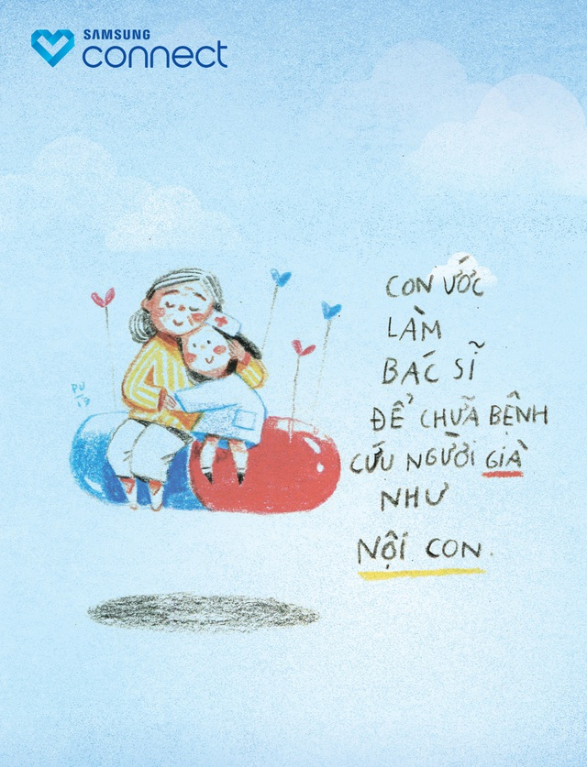

HS hát lại bài ước mơ và vận động phụ họa

Slide 3

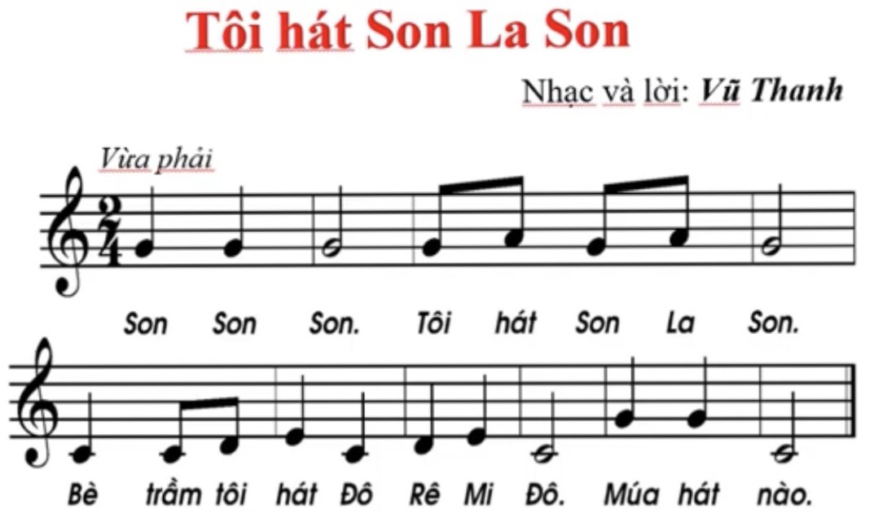
Nội dung 1: Ôn TĐN số 3
HĐ: LUYỆN TẬP-THỰC HÀNH

Slide 4
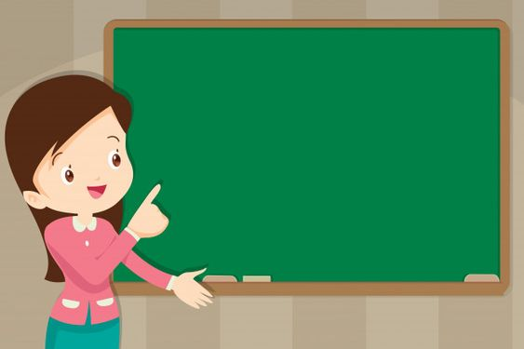

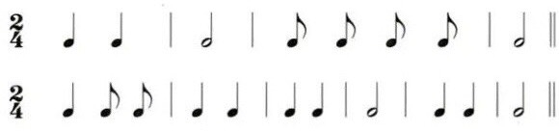
Ôn lại cao độ
Ôn lại tiết tấu

Slide 5
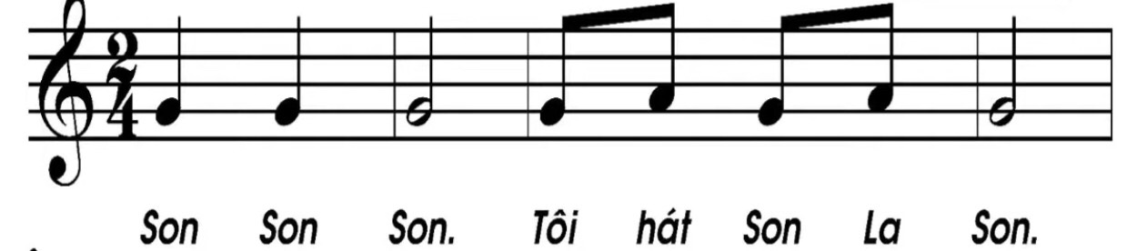
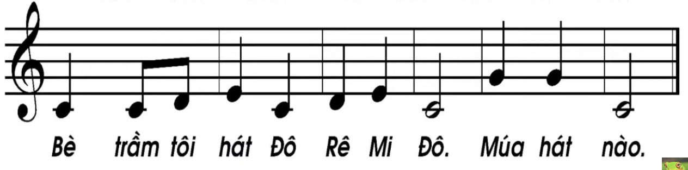
- HD Nửa lơp đọc nhạc và hát lời, nửa lớp gõ tiết tấu và ngược lại, đúng sắc thái
x x x x x x x x
X X X X X X X X X X X

Slide 6
- HD Nửa lơp đọc nhạc và hát lời, nửa lớp gõ phách và ngược lại
x x xx x x xx
X X X X X X X X X X XX

Slide 7

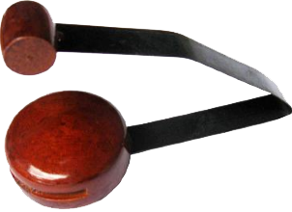
HD Đọc tiết tấu sau đó gõ song loan theo tiết tấu
HĐ: VẬN DỤNG-SÁNG TẠO

Slide 8
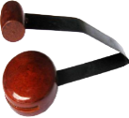
Ứng dụng vào bài

Slide 9

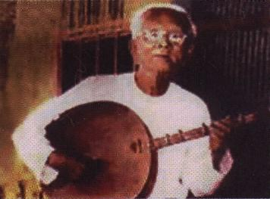
KỂ CHUYỆN ÂM NHẠC
Giới thiệu Nghệ sĩ Cao Văn Lầu, bản Dạ Cổ Hoài Lang
Ông được sinh ra trong một gia đình nhà nho nghèo. Ông nổi tiếng đàn hay hát giỏi.
Bản “ Dạ cổ hoài lang” được sáng tác vào khoảng năn 1919-1920.
Bản “ Dạ cổ hoài lang” có một nét giai điệu buồn thương nhưng không ủ rũ, sướt mướt, bế tắc mà trong sáng, chân thật và vẫn chứa chan niềm hy vọng.

Slide 10
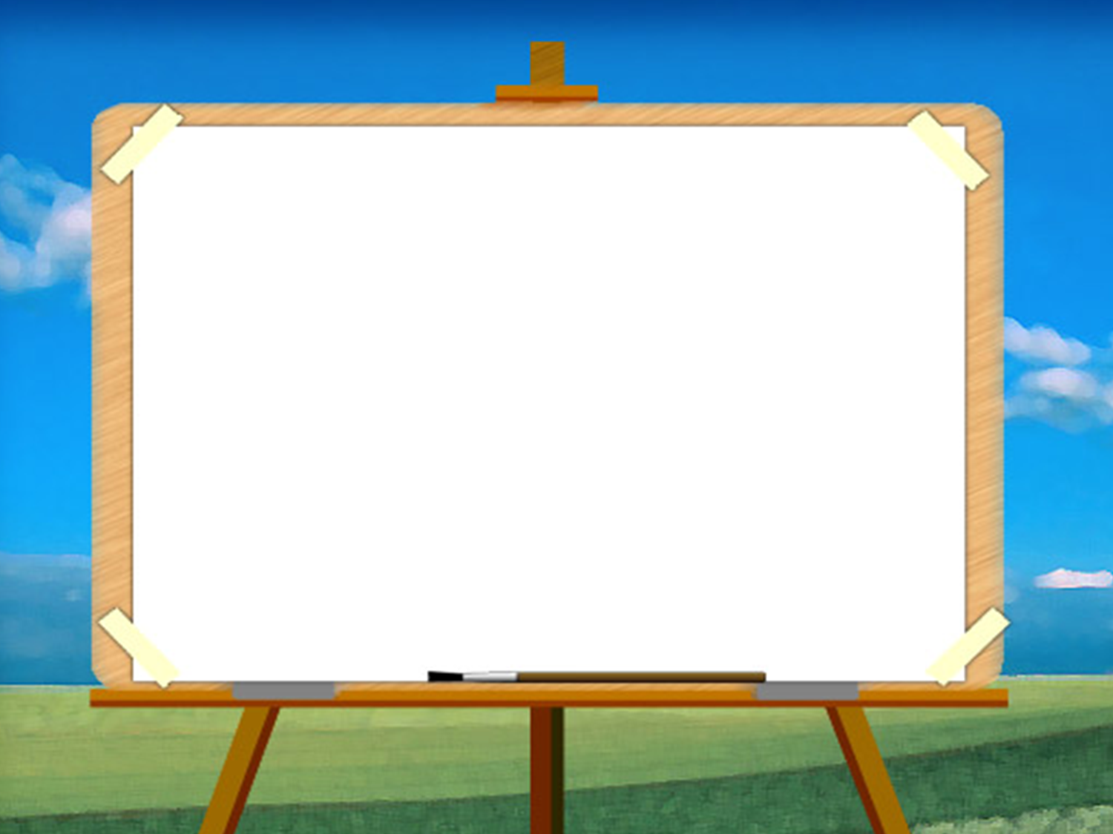
KỂ CHUYỆN THEO TRANH

Slide 11

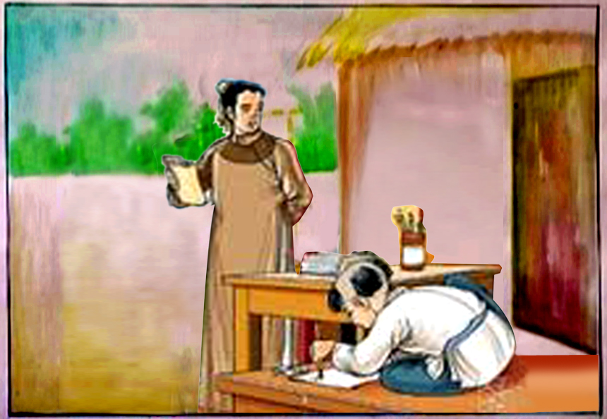
Tranh 1: Từ đầu…Thôi học

Slide 12
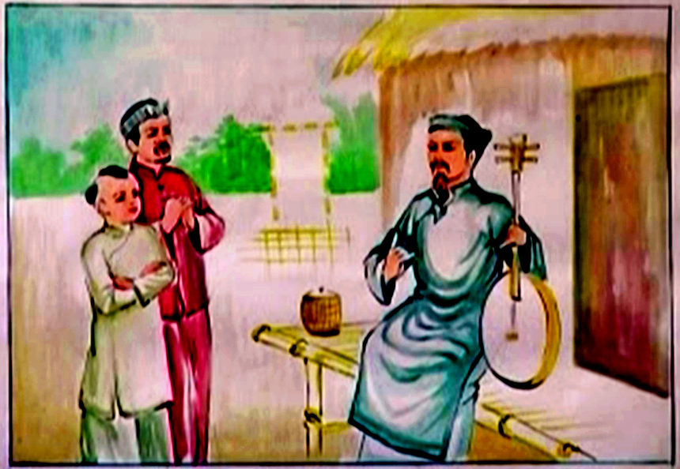
Tranh 2: Từ Với bản chất…1919-1920

Slide 13
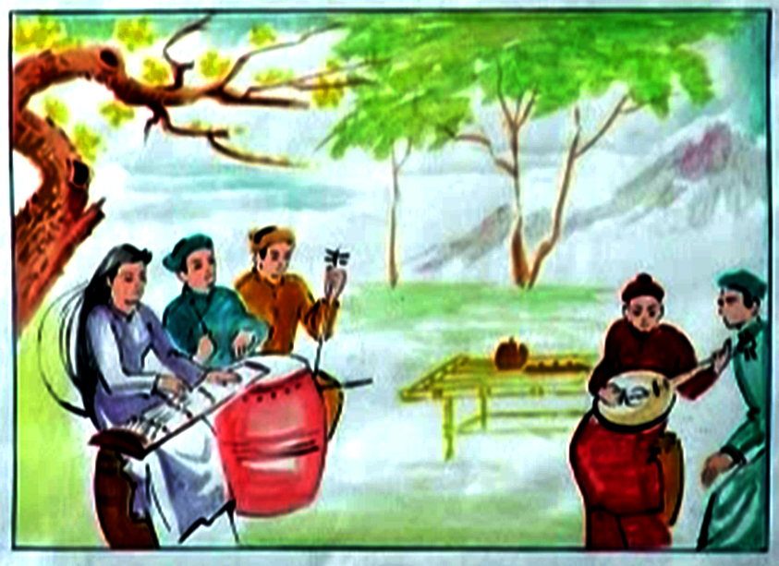
Tranh 3: Từ Theo lời day…Nhạc Huế

Slide 14
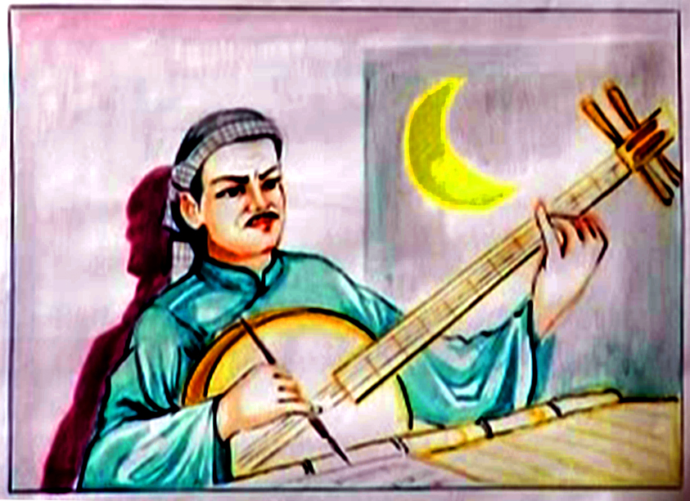
Tranh 4: Từ Sau khi được phân công…Tên là Dạ Cổ Hoài Lang

Slide 15

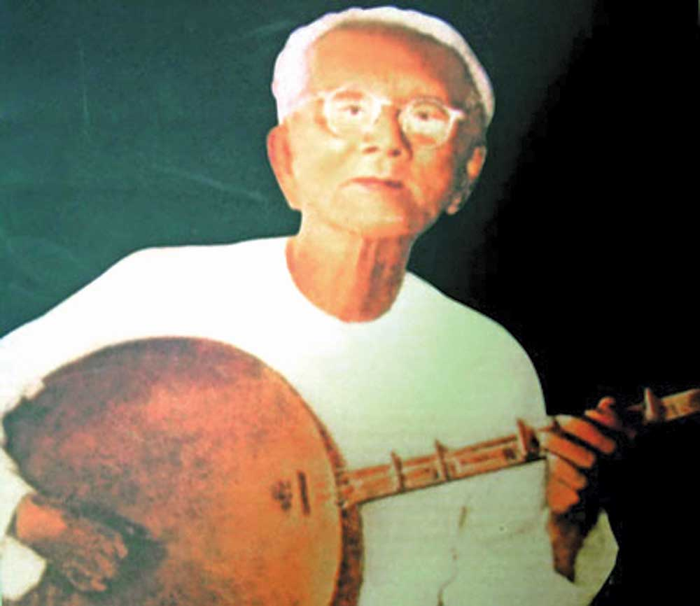
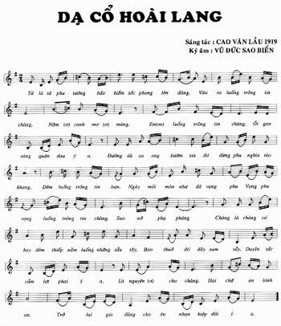
Tranh 5: Từ Dạ Cổ Hoài Lang có một nhạc điệu...Vô giá

Slide 16




Tranh 6: Từ Tác giả bài Dạ Cổ Hoài Lang…Hết

Slide 17
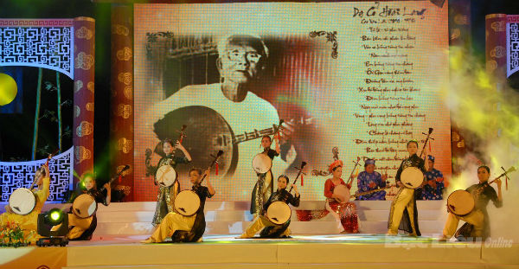
NGHE NHẠC BÀI: DẠ CỔ HOÀI LANG

Slide 18
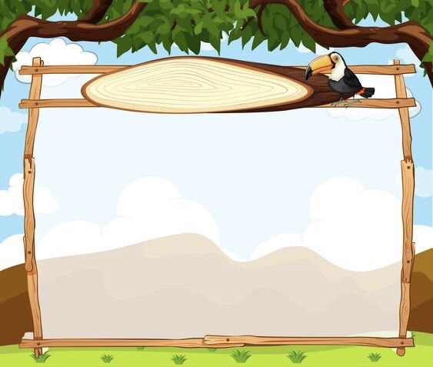
TRÒ CHƠI Ô CHỮ BÍ ẨN
2
3
1

Slide 19

Câu 1:Cao Văn Lầu được sinh năm bao nhiêu, ở đâu?Trong một gia đình như thế nào? Khẳ năng âm nhạc của ông?
ĐÁP ÁN

Slide 20


VỀ NỘI DUNG TRÒ CHƠI
Trả lời câu 1: Ông sinh năm 1892 tại Gia Định trong gia đình nhà nho nghèo, ông có năng khiếu đàn hay hát giỏi

Slide 21
Câu 2: Bản nhạc “Dạ cổ hoài lang” được ra đời trong năm nào hoàn cảnh nào?
ĐÁP ÁN

Slide 22
VỀ NỘI DUNG TRÒ CHƠI
Trả lời câu 2: Bản nhạc ra đời năm 1919-1920 trong 1 đêm khi ông đang đứng gác nhớ đến hình ảnh người thiếu phụ đêm khua ngồi trông chồng

Slide 23
Câu 3:Qua câu chuyện này các em cảm nhận về ông Cao văn Lầu là người như thế nào?
ĐÁP ÁN

Slide 24
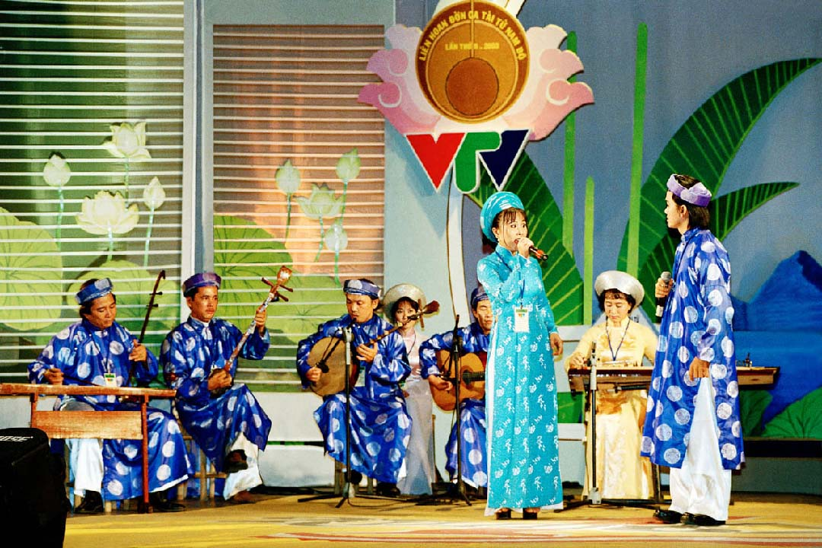
Trả lời câu 3: Là người có tài về âm nhạc, cảm thông với những người phụ nữ có chồng đi lính
Chuyển nội dung tiếp theo

Slide 25
NGHE LẠI BÀI: DẠ CỔ HOÀI LANG

Slide 26

NÊU GIÁO DỤC, CỦNG CỐ DẶN DÒ

Slide 27
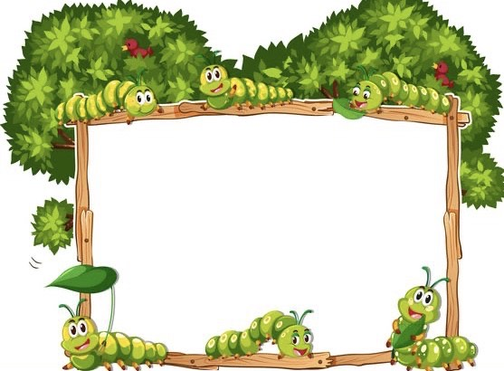
CHÚC QUÝ THẦY CÔ MẠNH KHỎE CÁC BẠN HỌC SINH CHĂM NGOAN HỌC GIỎI

